Slide 1
Chương 2 LẬP TRÌNH C# CĂN BẢN
ThS. Huỳnh Thị Mỹ Trâm
Bộ môn Hệ thống thông tin – Khoa CNTT
Email: htmtram@blu.edu.vn
Điện thoại, Zalo: 0859.499.755

Slide 2
Nội dung
Biên dịch chương trình C#, các loại chương trình ứng dụng C#
Cấu trúc chương trình C# đơn giản
Kiểu dữ liệu, từ khóa, định danh, biến, hằng, …
Cấu trúc lặp for, while, do while
Cấu trúc điều khiển if..else, switch..case, lệnh nhảy
Mảng 1 chiều, đa chiều
Kiểu liệt kê

Slide 3
Quá trình biên dịch chương trình C#
CLR trên Linux
Thực thi trên Linux
C# Compiler
Hello.exe
hoặc
Hello.dll
CLR trên Windows
Thực thi trên Windows
Hello.cs
MSIL
CLR trên MacOS
Thực thi trên MacOS
Notes:
CLR (C#) ~ JVM (Java)

Slide 4
Các loại ứng dụng C#
Chương trình Console (TUI)
Giao tiếp với người dùng bằng bàn phím
Không có giao diện đồ họa (GUI)
Chương trình Windows Form
Giao tiếp với người dùng bằng bàn phím và chuột
Có giao diện đồ họa và xử lý sự kiện

Slide 5
Các loại ứng dụng C#
Chương trình Web Form
Kết hợp với ASP.NET, C# đóng vai trò xử lý bên dưới (underlying code)
Có giao diện đồ họa và xử lý sự kiện

Slide 6
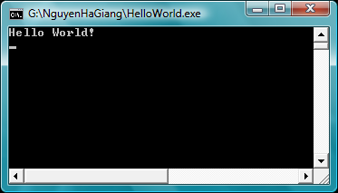
Ứng dụng Console

Slide 7
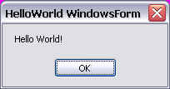
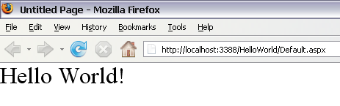
Ứng dụng Windows Form và Web Form

Slide 8
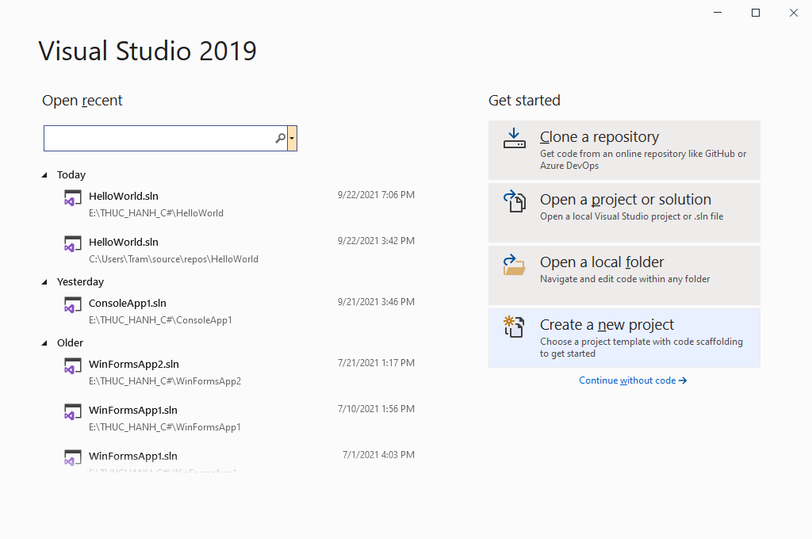
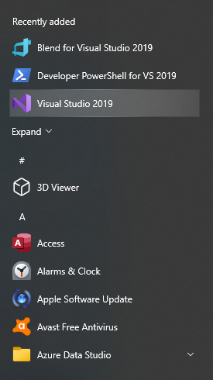

Tạo ứng dụng Console
Vào Start → Visual Studio 2019 → Create a new project

Slide 9
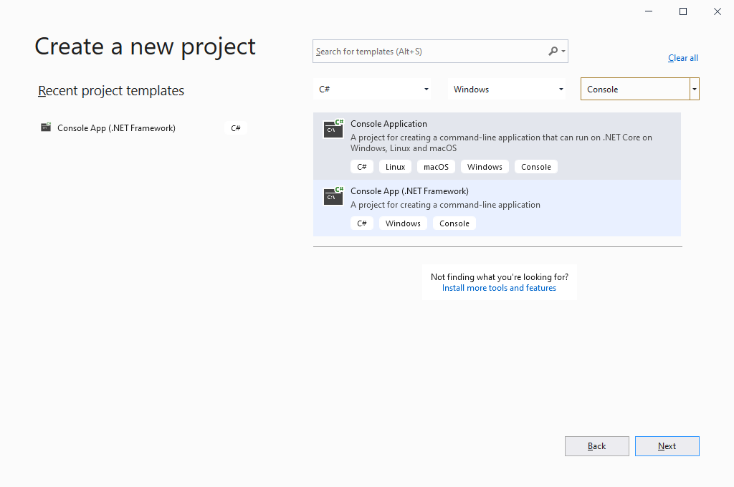
Tạo ứng dụng Console
Chọn Console App (.NET Framework) → Next

Slide 10
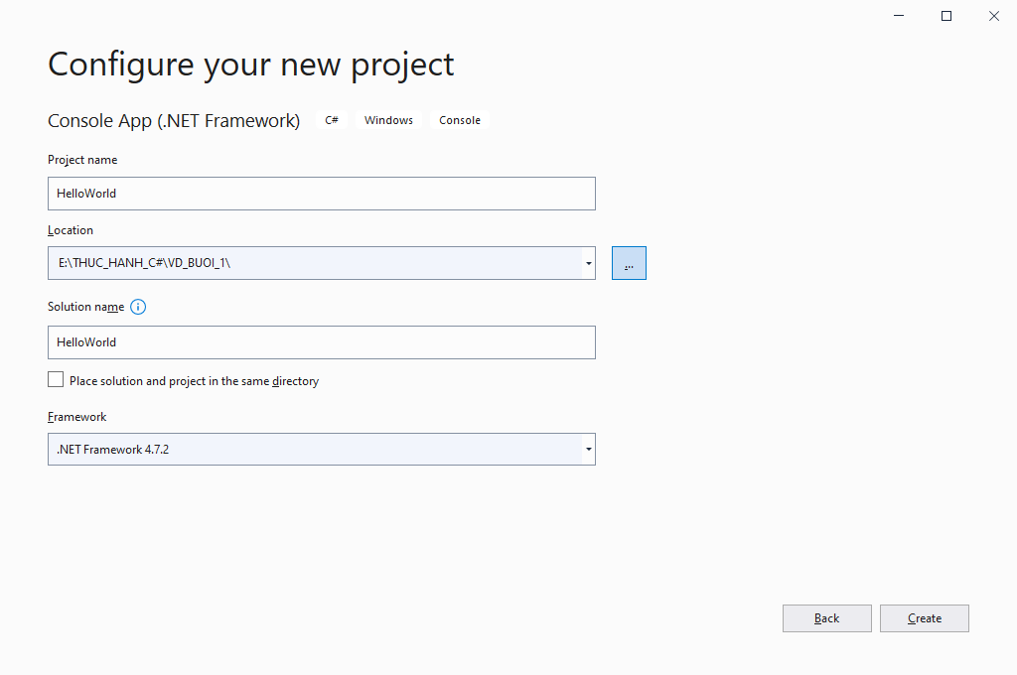
Tạo ứng dụng Console
Đặt các thông số cho project → Create

Slide 11
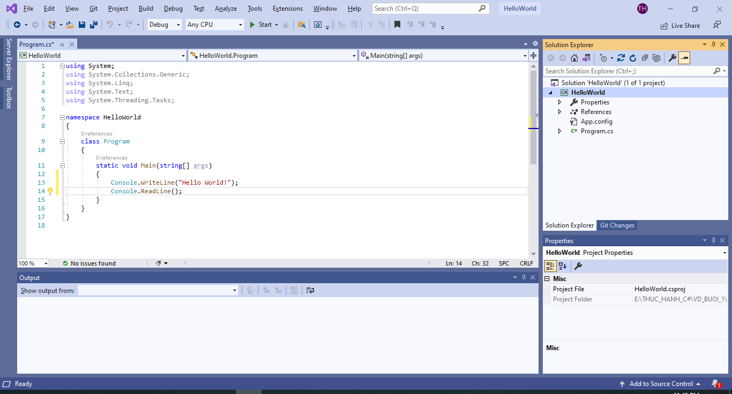
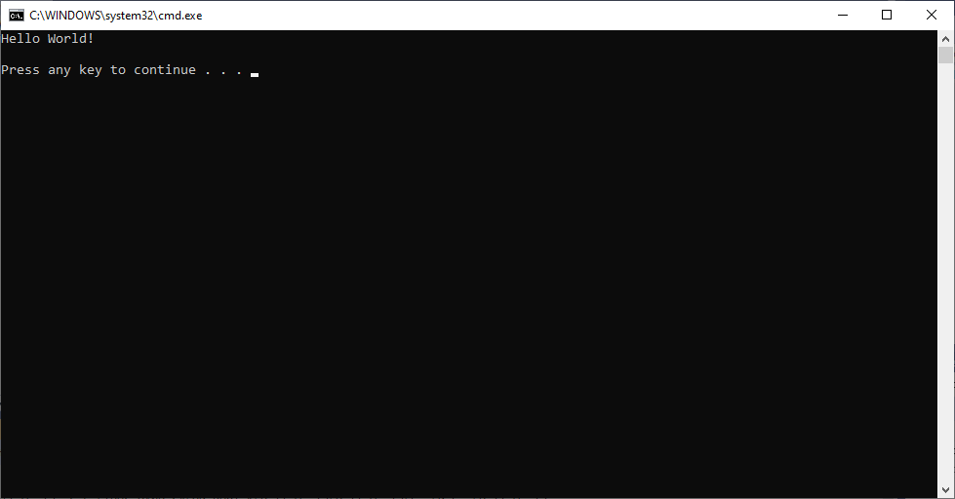
Tạo ứng dụng Console
Viết mã chương trình → Nhấn Ctrl + F5 để chạy

Slide 12
Tạo ứng dụng Console
Lưu ý trong 1 solution có thể có nhiều project
Tạo thêm 1 project mới trong solution HelloWorld
Nhấp chuột phải lên Solution HelloWorld → Add → New Project
Chọn dạng Project: Console App (.NET Framework)
Đặt các thông số cho Project: Project name

Slide 13
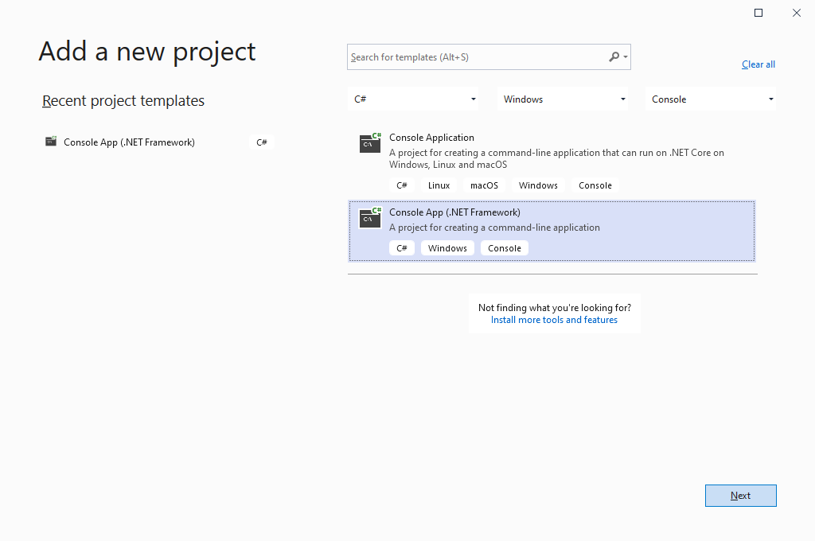

Slide 14
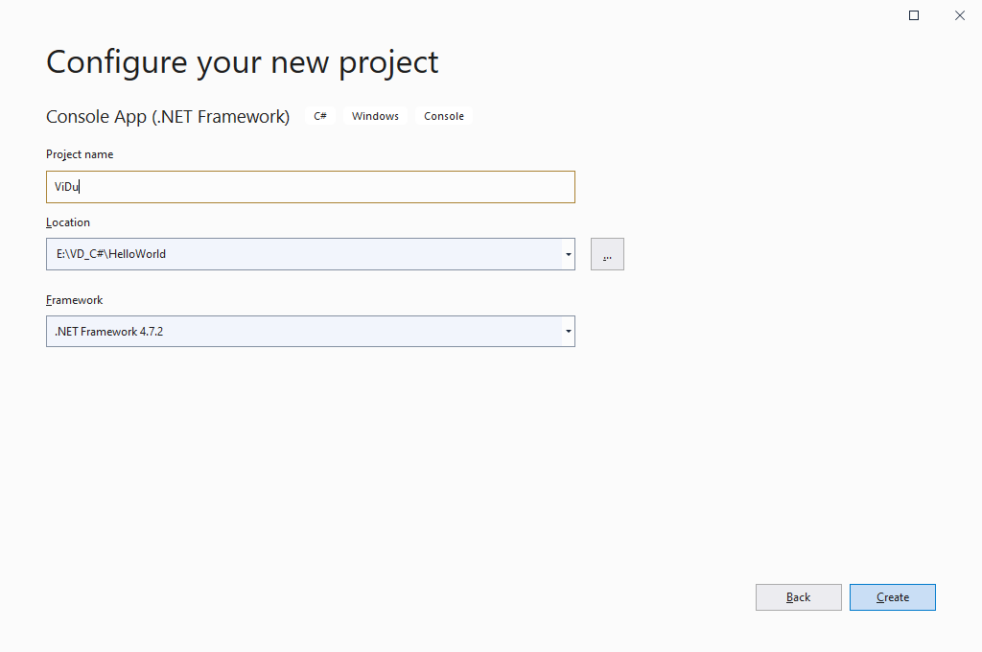

Slide 15
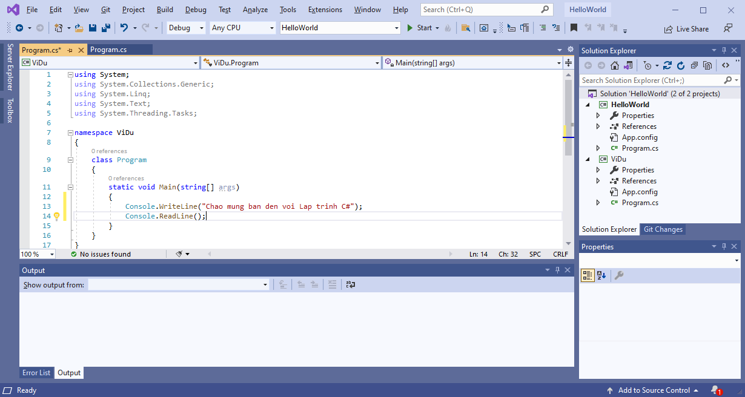

Slide 16
Tạo ứng dụng Console
Lưu ý khi chạy chương trình, nếu trong solution có nhiều project, project in đậm (HelloWorld) sẽ được chạy.
Để thiết lập việc chạy một project khác (ViDu) trong solution:
Nhấp chuột phải lên project ViDu→ Set as Startup Prject
Nhấn Ctrl + F5 để chạy chương trình

Slide 17
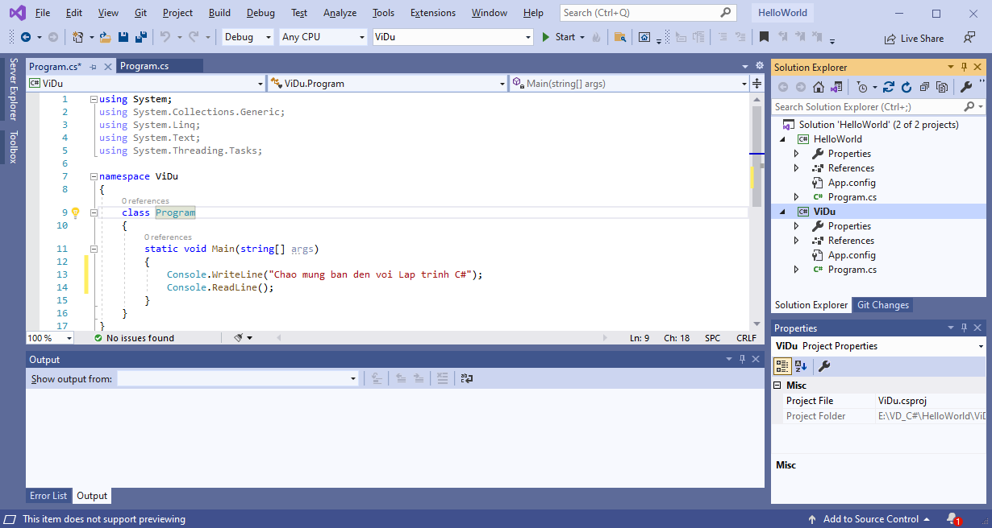


Slide 18
Ứng dụng C# đầu tiên
// Chương trình C# đầu tiên
using System;
using System.Collections.Generic;
using System.Text;
namespace HelloWorld
{
class Program
{
static void Main(string[] args)
{
Console.Write("Hello World!");
Console.ReadLine();
}
}
}

Slide 19
Cấu trúc chương trình C#
Phần chú thích (option)
Phần khai báo dùng namespace (option)
Phần định nghĩa namespace và lớp
// Chương trình C# đầu tiên
using System;
using System.Collections.Generic;
using System.Text;
namespace HelloWorld {
class Program {
static void Main(string[] args){ {
Console.Write("Hello World!");
Console.ReadLine();
}
}
}

Slide 20
Cấu trúc chương trình C#
using <namespace sử dụng>
… namespace <Tên Namespace> { [Quyền truy xuất] class <Tên lớp> {
public static void Main() { …
}
// thành viên khác …
}
// lớp khác …
*.cs

Slide 21
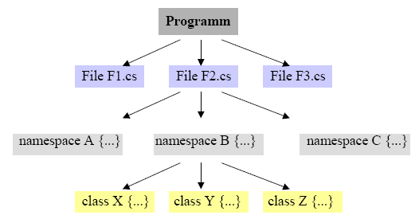
Cấu trúc chương trình C#

Slide 22
Câu lệnh
Các câu lệnh được viết trong thân của phương thức (ở đây là phương thức Main)
Thực hiện một công việc nào đó
Kết thúc bởi dấu chấm phẩy (;)
namespace HelloWorld
{
class Program
{
static void Main(string[] args)
{
Console.Write("Hello World!");
Console.ReadLine();
}
}
}
Phương thức Main
Các câu lệnh

Slide 23
Khoảng trắng
Bao gồm
Ký tự trắng, ký tự xuống dòng, ký tự tab
Dòng trống
Sử dụng hợp lý ⇨ chương trình dễ đọc
namespace HelloWorld
{class Program
{
static void Main(string[] args)
{
Console.Write("Hello World!");
Console.ReadLine();}
}
}
namespace HelloWorld
{
class Program
{
static void Main(string[] args)
{
Console.Write("Hello World!");
Console.ReadLine();
}
}
}

Slide 24
Chú thích
Chú thích (comment) được dùng để giải thích về chương trình và các câu lệnh
Giúp cho chương trình dễ hiểu hơn
Được bỏ qua khi biên dịch
Không ảnh hưởng tới kết quả thực thi của chương trình
Có thể phát sinh ra documentation của chương trình qua chú thích XML

Slide 25
Hai cách tạo chú thích cơ bản
Gõ phần chú thích sau cặp ký tự //
Gõ phần chú thích giữa cặp ký tự /* và */
/* Chương trình C# đầu tiên
In ra câu chào "Hello World" */
using System;
namespace HelloWorld
{
class Program
{
static void Main(string[] args)
{
Console.Write("Hello World!"); // Xuất ra câu chào
Console.ReadLine(); // Chờ nhấn Enter
}
}
}

Slide 26
Chú thích XML
Cho phép phát sinh ra sưu liệu dạng XML
Thích hợp cho việc viết sưu liệu của dự án lớn
Chú thích XML bắt đầu với (“///”) và các tag của XML
Chú thích XML dùng cho
Người dùng định nghĩa
Lớp, đại diện, cấu trúc
Thành viên của người dùng định nghĩa

Slide 27
Chú thích XML
Comment for class
Comment for method
/// <summary>
/// Class temperature provides functions which convert
/// among various temperature scales.
/// </summary>
public class Temperature
/// <summary>
/// Converts degrees Celsius to degrees Fahrenheit
/// </summary>
/// <param name="degreesCelsius">Degrees Celsius</param>
/// <returns>Returns degrees Fahrenheit</returns>
public static int CelsiusToFahrenheit(int degreesCelsius)

Slide 28
Data Type – Kiểu dữ liệu
Bao gồm
Lớp đối tượng object
ký tự char
Chuỗi string
Số nguyên có dấu sbyte, short, int, long
Số nguyên không dấu byte, ushort, uint, ulong
Số thực float, double, decimal
Kiểu logic bool
Là bí danh(alias) của lớp dữ liệu trong .NET
string System.String
int System.Int32
object System.Object

Slide 29
Data Type
Sử dụng kiểu dữ liệu
Định nghĩa trước (C#)
Built-in value type: int, long, string, object…
Người dùng định nghĩa
Class, struct, enum…
Person, Student, Employee…
Data Type
Built-in
User defined

Slide 30
Value types-Kiểu giá trị
Name | CTS Type | Size | Range
sbyte | System.SByte | 8 | -128..127
short | System.Int16 | 16 | (-32768 .. 32767)
int | Sytem. Int32 | 32 | -2³¹..2³¹-1
long | Sytem. Int64 | 64 | -2⁶³..2⁶³-1
byte | System.SByte | 8 | 0..255
ushort | System.UInt16 | 16 | (0 .. 65535)
uint | System.UInt32 | 32 | 0..2³²-1
ulong | System.UInt64 | 64 | 0..2⁶⁴-1

Slide 31
Value types-Kiểu giá trị
Name | CTS Type | Size | Range
float | System.Single | 32 | xấp xỉ từ 3,4E - 38 đến 3,4E+38
double | System.Double | 64 | 1,7E-308 đến 1,7E+308
decimal | System.Decimal | 128 | Có độ chính xác đến 28 con số
bool | System.Boolean |  | Kiểu true/false
char | System.Char | 16 | Ký tự unicode

Slide 32
Reference type-Kiểu tham chiếu
object: Sytem.Object
Kiểu dữ liệu gốc, cha của tất cả các kiểu dữ liệu trong C#
object o = new object();
string: Sytem.String
Chuỗi ký tự Unicode
string s1 = “BacLieu”;
string s2 = “CNTT“;
string s = s1 + s2;

Slide 33
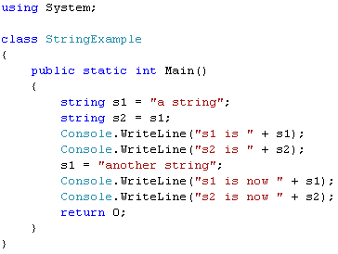
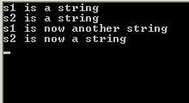
Reference type

Slide 34
Phân loại kiểu dữ liệu
Data type
Phân loại theo cách thức
lưu trữ dữ liệu
Value type
Reference
type
int num;
long count;
Object obj = new Object();
String str = “reference type”;

Slide 35
Value Type
Chứa giá trị trực tiếp
Không thể null
Phải chứa giá trị xác định
Bao gồm
Primitive type
double, char, int, float
Enum
struct
int i = 59;
double x = 7.83;
int a = i;
i
59
x
7.83
a
59

Slide 36
Reference type
string s1 = "Hello";
Chỉ tới nơi chứa dữ liệu
Có thể null
null: không chỉ tới bất kỳ đâu
Bao gồm
Lớp (class)
string, object
Giao diện (interface)
Mảng (array)
Đại diện (delegate)
string s2 = "Bye";
string s3;
s3 = s1;
s1
"Hello"
s3
s2
"Bye"

Slide 37
Identifier-Định danh
Định danh: những từ được đặt ra để đại diện cho mọi thứ dùng trong chương trình
Khi đặt định danh: nên có tính gợi nhớ
Tạo ra định danh mới
HelloWorld, Program, Perform,…
phải khai báo trước khi sử dụng
Dùng định danh có sẵn
Console, WriteLine, ReadLine,…
phải chỉ ra nơi chứa định danh (namespace)

Slide 38
Identifier
Bao gồm chữ cái, chữ số, ký tự gạch dưới
Không được bắt đầu bằng chữ số
Chuong_Trinh, x25, z, _abc, XửLý → hợp lệ
2abc, Chuong-Trinh, Xu Ly, class → không hợp lệ
Phân biệt CHỮ HOA và chữ thường
ChuongTrinh và chuongtrinh là khác nhau
Các định danh được khai báo trong cùng phạm vi (scope) không được trùng nhau
Phải khác với từ khóa (dùng “@” khắc phục)

Slide 39
Keyword-Từ khóa

Slide 40
Constant-Hằng
Một hằng là một biến nhưng trị không thay đổi
const int a = 100; // giá trị ko thể thay đổi
Hằng bắt buộc phải được gán giá trị lúc khai báo
Trị của hằng có thể được tính toán vào lúc biên dịch
Hằng bao giờ cũng static

Slide 41
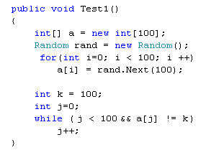
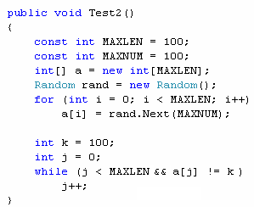
Constant
Định nghĩa hằng
Minh họa sử dụng hằng

Slide 42
Variable-Biến
Biến là nơi lưu dữ liệu của chương trình
Dữ liệu của biến
Nằm trong bộ nhớ vật lý (physical RAM)
Có thể thay đổi giá trị
Phải khai báo trước khi dùng
Identifier: tên để đại diện cho biến
Data type: dạng lưu trữ dữ liệu của biến
Data type identifier

Slide 43
Variable
Phạm vi (scope)
Được xác định bởi cặp dấu { và }
Có thể chứa phạm vi nhỏ hơn
Vị trí khai báo biến
Trong thân phương thức: biến cục bộ
Trong thân lớp: thuộc tính
Biến trong C# chỉ có tác dụng trong phạm vi mà nó được khai báo

Slide 44
Type cast-Ép kiểu
Ép kiểu: chuyển giá trị từ kiểu này sang kiểu khác
Ví dụ
Chuyển từ int qua float và ngược lại
Có hai loại
Ép kiểu ngầm định (implicit type-cast)
Ép kiểu chỉ định (explicit type-cast)

Slide 45
Loop-Vòng lặp
Tương tự như C: while, do while, for
while <điều kiện> {
// phần thân while
}
do {
// phần thân do while
} while <điều kiện>;
for( khởi tạo biến lặp; <điều kiện theo biến lặp>; thay đổi biến lặp) {
// phần thân for
}
Phải là giá trị bool: true, false

Slide 46
Loop
index = 10;
while (index != 0){
Console.WriteLine(index);
index--;
}
Giá trị {true, false}
index = 0;
do{
Console.WriteLine("Happens at least once");
}while (index < 0);
for(index = 0; index < 100; index++){
Console.Write(index);
Console.Write("\t");
}

Slide 47
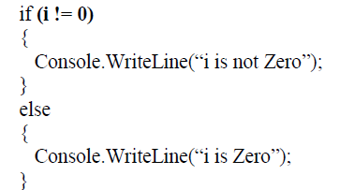
if…else

Slide 48
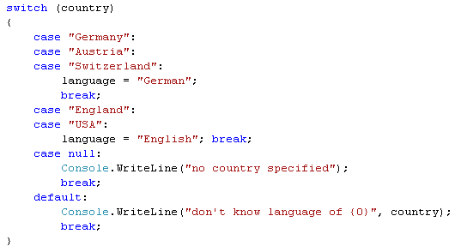
Switch..case

Slide 49
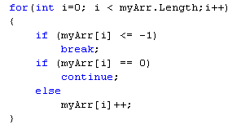
Jump-Nhảy
break
Thoát khỏi vòng lặp
continue
Qua bước lặp kế
goto
Nhảy đến nhãn
Sử dụng goto case <expression>, trong switch

Slide 50
Return-Trả về
void Func1(int x) {
if (x == 0)
return;
...
}
Thoát khỏi hàm void
Trả về 1 giá trị của hàm
int max(int a, int b) { if (a > b) return a; else return b; }

Slide 51
Array-Mảng
Chứa một số những biến có cùng kiểu dữ liệu.
Truy xuất phần tử thông qua chỉ số (index)
Chỉ số bắt đầu bằng 0.
VD
int[] myInteger = new int[5];
string[] myString = {“BeMun”,”BeTien” };
Datatype[ ] array-name

Slide 52
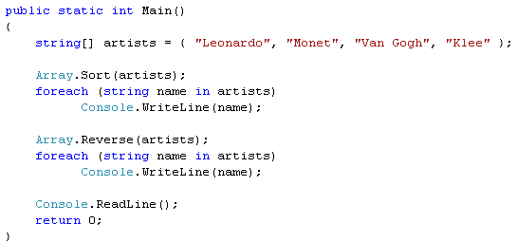
Array
Dùng phương thức tĩnh Sort
của lớp Array để sort artists
Dùng phương thức tĩnh Reverse
của lớp Array để đảo thứ tự artists

Slide 53
Multi-dimensional Array-Mảng ĐC
Khai báo mảng int 2 dòng 3 cột
int[,] myMatrix = new int[2,3];
Có thể khởi gán
int[,] myMatrix = new int[,] {{1,2},{3,4},{5,6},{7,8}};
int[,] myMatrix = {{1,2},{3,4},{5,6},{7,8}};
string[,] beatleName = {{"Lennon","John"}, {"McCartney","Paul"}, {"Harrison","George"}, {"Starkey","Richard"}};
Datatype[,] array-name

Slide 54
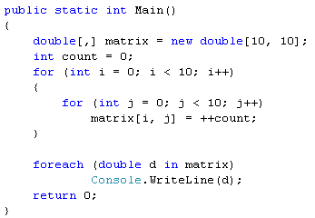
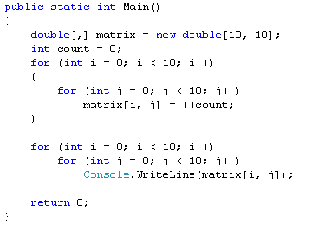
Multi-dimensional Array
Truy cập tuần tự theo kiểu mảng 1 chiều
Truy cập theo dạng dòng cột qua chỉ mục i và j

Slide 55
Jagged Array-Mảng nhọn
Datatype[ ][ ] array-name
Jagged là mảng mà mỗi phần tử là một mảng có kích thước khác nhau
Những mảng con này phải được khai báo riêng
Khai báo mảng 3 dòng, mỗi dòng là một mảng 1 chiều
int[][] a = new int[3][]; a[0] = new int[4]; a[1] = new int[3]; a[2] = new int[1];
Khai báo số dòng, hàng
Khai báo số cột riêng cho
từng dòng

Slide 56
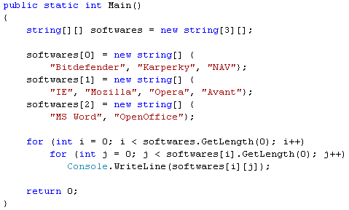
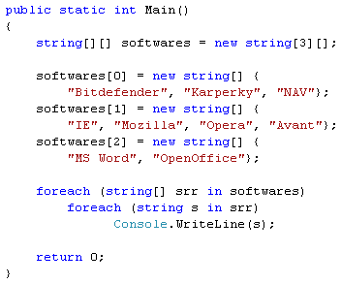
Jagged Array
Truy cập theo dòng, cột
Truy cập dùng foreach

Slide 57
Enumeration-Liệt kê
Dùng thay thế hằng
Tập hợp các giá trị hằng được đặt tên
Khai báo trực tiếp trong namespace
Là kiểu dữ liệu
enum Color { Red, Green, Blue };
enum Access { personal = 1, group = 2, all = 4 };
Color c = Color.Red;
Access a = Access.personal | Access.group;
If ((Access.personal & a) != 0)
Console.WriteLine("access granted");
Sử dụng

Slide 58
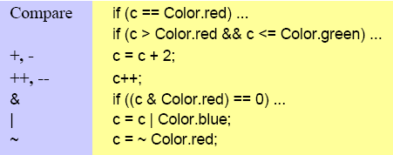
Enumeration
Enumeration kế thừa từ object (Equals, ToString()).

Slide 59
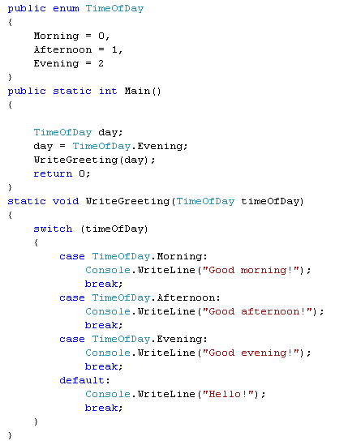
Enumeration

